Slide 1
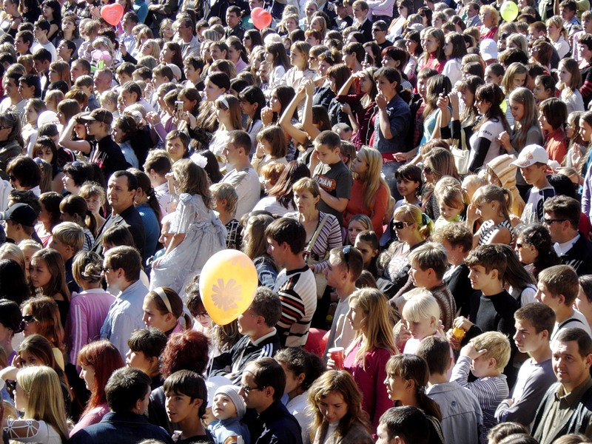
60.000 россиян кончают жизнь самоубийством в течении года
Российские мужчины заканчивают жизнь самоубийством в шесть раз чаще, чем женщины
Женщины совершают попытки чаще, чем мужчины
Россия на первом месте в мире по количеству суицидов среди подростков
В год расстаются с жизнью около 2 тысяч 500 несовершеннолетних
Самоубийств больше чем убийств в 1,5 раза

Slide 2
140 суицидов каждый день
и 980 суицидальных попыток
Каждые 10 минут в России происходит
7 попыток самоубийства и 1 самоубийство

Slide 3
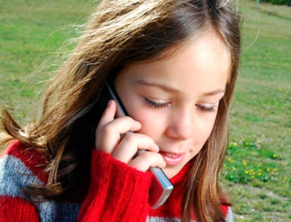
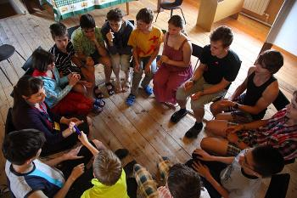


Информационное обеспечение профилактической работы
1. Детский телефон доверия
2. Информирование подростков
3. Уроки ОБЖ
4. Методическая литература

Slide 4
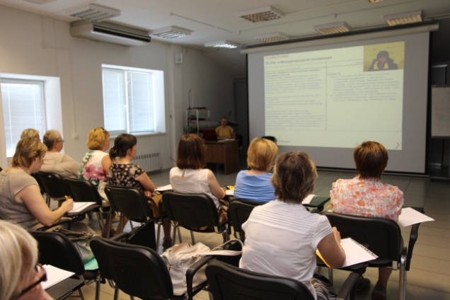


Формы работы с родителями
Родительские собрания
Дискуссии
Тренинги
Лекции
Анкетирование
Телефоны доверия
и телефоны кризисных центров, а также размещение информации в СМИ, сети Интернет

Slide 5
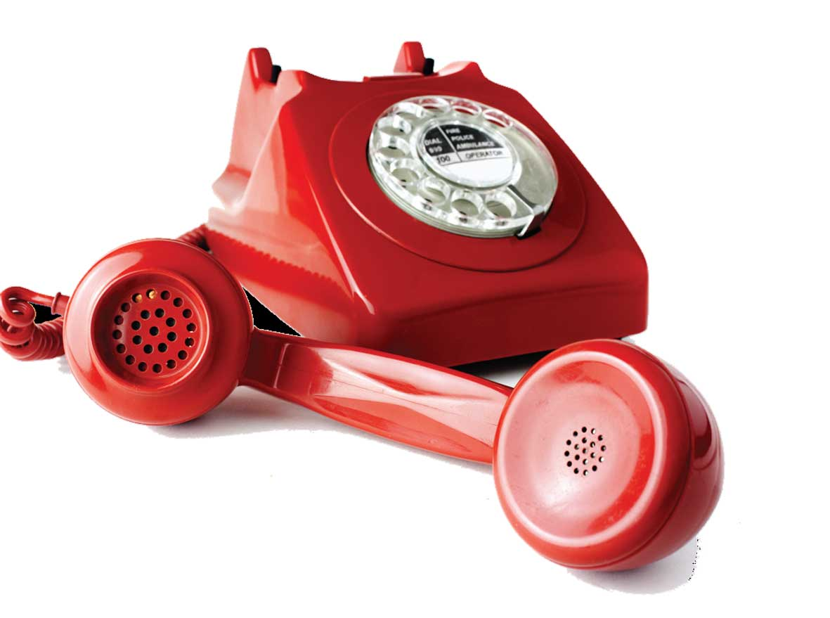
Куда обратиться в случае суицида
Круглосуточная «Горячая линия» Центра экстренной психологической помощи МЧС
«Телефон доверия» экстренной психологической помощи:
«Горячая линия» Департамента здравоохранения
КРИЗИСНО-СУИЦИДАЛЬНЫЙ ЦЕНТР:
8(495) 471-21-63
МОСКОВСКИЙ ЦЕНТР СУИЦИДОЛОГИИ:
8 (495) 205-05-50
ТЕЛЕФОН НЕОТЛОЖНОЙ ПСИХОЛОГИЧЕСКОЙ ПОМОЩИ: 051
Другие службы

